Slide 1
과목_학년학기_단원 | suhi_p_0402_01
차시명 | 06 분수의 뺄셈을 해 볼까요(3)
파일명 | suhi_p_0402_01_0006
검토 | 담당
수학팀 | 오승태
문서 HISTORY
번호 | 버전 | 문서 작성일 | 내용 비고 | 작성자 (내선번호) | 검토자
1 | V 1.0 | 2022.06.03 | 문서 발생 | 오승태
2 | V 1.0 | 2022.06.07 | 1차 검토 |  | 김윤희
3 | V 2.0 | 2022.06.08 | 1차 수정 | 오승태
4 | V 2.0 | 2022.06.08 | 2차 검토 |  | 김예림
5 | V 3.0 | 2022.06.09 | 2차 수정 | 오승태
6
7
8
9
10
11

Slide 2
학습 단계 | 파일명 | 페이지 정보 | 프레임 수 | 자료 형태 (동영상, 애니메이션, 노래)
 | suhi_p_0402_01_0006.html | 수학 익힘 16~17쪽 | 1 | Html5
총 프레임 수 |  |  | 1

Slide 3

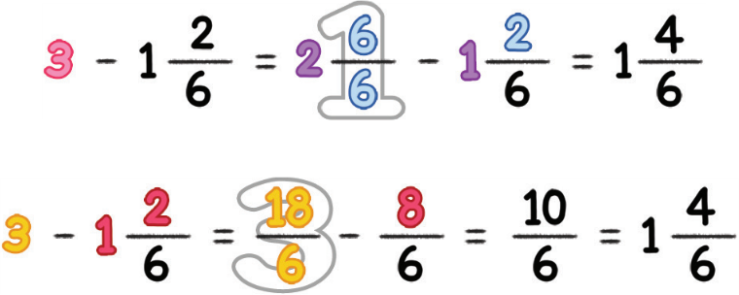
Θ Description & Function
개념 정리
1
2
3
4
5
1. 개념 정리 페이지
#1
삽화 파일명 | bg.png 초등학교 수학4-2\3_001_2015개정\수학 4-2 지도서\app\resource\contents_sub\lesson01\ops\ms_lesson01\images\ms_42_1_05_01_01

Slide 4











Θ Description & Function
개념 정리
1
2
3
4
5
1. 탭 전체 문제 번호 및 문제 위치 고정
2. 천재교과서 캐릭터 사용. 캐릭터 또는 말줄임 버튼을 각각 클릭하면 상단에 말풍선과 함께 음성이 나옴 (다음 슬라이드)
3. 손가락 버튼클릭 시 예 약물 나타남. 처음에는 보이지 않음.
4. 손가락 버튼 클릭 시 정답 이미지 나타남. 손가락 깜박이는 효과 있음.
5. 풀 팝업창(6번 슬라이드)
6. 풀이 확인 버튼(8번 슬라이드)
7. 답 칸 클릭하면 답 나타남. 정답 확인 버튼은 정답 가리기로 토글 됨.
<정답 이미지>
2
4
#1
4－2 를 그림으로 나타내 얼마인지 알아보세요.
#2
#3
#4
4
2
4
2
2
4
4
4
4
4
4－2 ＝3 －2 ＝( － )＋( － )
＝ ＋ ＝
3
2
2
2
1
4
4
#5
1
#6
#7
삽화 파일명 | bg.svg / answer_01.svg 초등학교 수학4-2\3_001_2015개정\수학 4-2 지도서\app\resource\contents_sub\lesson01\ops\ms_lesson01\images\ms_42_1_05_02_01

Slide 5

Θ Description & Function
개념 정리
1
2
3
4
5
<말줄임 버튼 클릭 시 나타나는 화면>
1. 내레이션: 재클릭 시 말풍선이 사라지고 내레이션 멈춤.
2
4
4－2 를 그림으로 나타내 얼마인지 알아보세요.
2 만큼 표 해 보자!
2
4
#1
suhi_p_0402_01_0006_1
내레이션: 론 캐릭터(남)
2와 4분의 2만큼 X(엑스)표 해 보자!
4
2
4
2
2
4
4
4
4
4
4－2 ＝3 －2 ＝( － )＋( － )
＝ ＋ ＝
3
2
2
2
1
4
4
1

Slide 6






Θ Description & Function
<쌍둥이 문제 버튼 클릭 시 나타나는 화면>
1. 활동지 다운로드 버튼. 다운로드 되는 파일은 (4-2-1)수학익힘쌍둥이_06차시.hwp
2. 답 칸 클릭하면 답 나타남. 정답 확인 버튼은 정답 가리기로 토글 됨.
<정답 이미지>
3
4
3－1 을 그림으로 나타내 얼마인지 알아보세요.
4
3
4
3
3
4
4
4
4
4
3－1 ＝2 －1 ＝( － )＋( － )
＝ ＋ ＝
2
1
1
1
1
4
4
1
#1
#2
삽화 파일명 | bg_popup_more.svg / answer_02.svg 초등학교 수학4-2\3_001_2015개정\수학 4-2 지도서\app\resource\contents_sub\lesson01\ops\ms_lesson01\images\ms_42_1_05_02_01

Slide 7
Θ Description & Function
3
4
<말줄임 버튼 클릭 시 나타나는 화면>
1. 내레이션: 재클릭 시 말풍선이 사라지고 내레이션 멈춤.
3－1 을 그림으로 나타내 얼마인지 알아보세요.
1 만큼 표 해 보자!
3
4
#1
suhi_p_0402_01_0006_2
내레이션: 리 캐릭터(남)
1과 4분의 3만큼 X(엑스)표 해 보자!
4
3
4
3
3
4
4
4
4
4
3－1 ＝2 －1 ＝( － )＋( － )
＝ ＋ ＝
2
1
1
1
1
4
4
1
#1
#2

Slide 8
Θ Description & Function
개념 정리
1
2
3
4
5
<풀이 확인 버튼 클릭 시 나타나는 화면>
2
4
4－2 를 그림으로 나타내 얼마인지 알아보세요.
2 만큼 표 해 보자!
2
4
풀이
4에서 1만큼을 분수로 바꾸어 계산합니다.
3칸에서 2칸을 빼면 1칸이므로 1이 됩니다.
자연수 부분
1
4
2
4
4칸에서 2칸을 빼면 2칸이므로 이 2개인 가 됩니다.
분수 부분
4
2
4
2
2
4
2
4
4
4
4
4
4
4
2
4
4
4
2
4
2
4
4－2 ＝3 －2 ＝( － )＋( － )
＝ ＋ ＝
4－2 ＝3 －2 ＝(3－2)＋( － )＝1
3
2
2
2
1
4
4
1

Slide 9

Θ Description & Function
개념 정리
1
2
3
4
5
1. 풀 팝업창(다음 슬라이드)
2. 풀이 확인 팝업창(풀 팝업창 11번 슬라이드)
3. 답 칸 클릭하면 답 나타남. 정답 확인 버튼은 정답 가리기로 토글 됨.
계산해 보세요.
1
4
3
4
4
6
2
6
5
9
4
9
2－1 ＝
4－2 ＝
7－1 ＝
1
5
#1
#3
#2

Slide 10
Θ Description & Function
<쌍둥이 문제 버튼 클릭 시 나타나는 화면>
1. 활동지 다운로드 버튼. 다운로드 되는 파일은 (4-2-1)수학익힘쌍둥이_06차시.hwp
2. 답 칸 클릭하면 답 나타남. 정답 확인 버튼은 정답 가리기로 토글 됨.
계산해 보세요.
1
4
3
4
2
6
4
6
5
7
2
7
4－1 ＝
5－2 ＝
6－1 ＝
2
2
4
#1
#2

Slide 11
Θ Description & Function
개념 정리
1
2
3
4
5
<풀이 확인 버튼 클릭 시 나타나는 화면>
계산해 보세요.
풀이
1
4
3
4
4
6
2
6
5
9
4
9
2－1 ＝
4－2 ＝
7－1 ＝
1
4
4
4
1
4
4
4
1
5
1
4
3
4
2－1 ＝1 －1 ＝(1－1)＋( － )＝
4
6
6
6
4
6
6
6
4
6
2
6
4－2 ＝3 －2 ＝(3－2)＋( － )＝1
5
9
9
9
5
9
9
9
5
9
4
9
7－1 ＝6 －1 ＝(6－1)＋( － )＝5

Slide 12

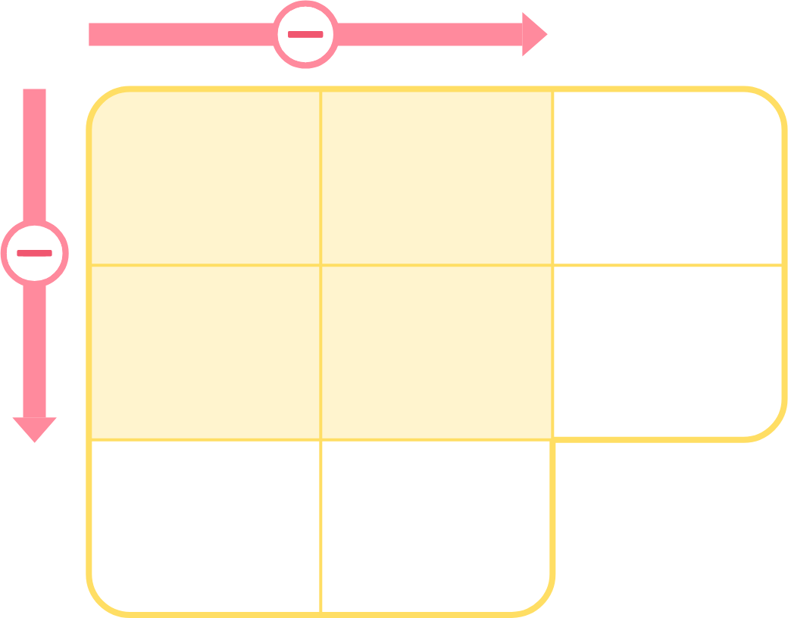
Θ Description & Function
개념 정리
1
2
3
4
5
1. 클릭 영역은 각 이미지 내 전체
2. 풀 팝업창(다음 슬라이드)
3. 풀이 확인 팝업창(풀 팝업창 14번 슬라이드)
4. 답 칸 클릭하면 답 나타남. 정답 확인 버튼은 정답 가리기로 토글 됨.
빈칸에 알맞은 분수를 써넣으세요.
#1
5
5
7
2
7
4
6
7
3
7
3
7
3
2
1
1
7
2
7
1
2
#2
#3
#4
삽화 파일명 | bg.svg / 이미지 내 텍스트는 지우고 새로 써주세요. 초등학교 수학4-2\3_001_2015개정\수학 4-2 지도서\app\resource\contents_sub\lesson01\ops\ms_lesson01\images\ms_42_1_05_04_01

Slide 13
Θ Description & Function
<쌍둥이 문제 버튼 클릭 시 나타나는 화면>
활동지 다운로드 버튼. 다운로드 되는 파일은 (4-2-1)수학익힘쌍둥이_06차시.hwp
답 칸 클릭하면 답 나타남. 정답 확인 버튼은 정답 가리기로 토글 됨.
빈칸에 알맞은 분수를 써넣으세요.
5
7
2
7
5
3
1
3
7
2
7
1
7
2
1
1
4
7
3
7
2
2
#1
#2
삽화 파일명 | bg_popup_more.svg / 이미지 내 텍스트는 지우고 새로 써주세요. 초등학교 수학4-2\3_001_2015개정\수학 4-2 지도서\app\resource\contents_sub\lesson01\ops\ms_lesson01\images\ms_42_1_05_04_01

Slide 14
Θ Description & Function
개념 정리
1
2
3
4
5
<풀이 확인 버튼 클릭 시 나타나는 화면>
빈칸에 알맞은 분수를 써넣으세요.
풀이
2
7
5
5
7
4
5
7
7
7
5
7
7
7
5
7
2
7
5－4 ＝4 －4 ＝(4－4)＋( － )＝
6
7
3
7
6
7
3
7
3
7
3
7
6
7
3
7
3 －2 ＝(3－2)＋( － )＝1
3
2
1
5
7
3
7
5
7
3
7
2
7
4 －2 ＝(4－2)＋( － )＝2
1
7
2
7
6
7
7
7
6
7
1
2
7
7
6
7
1
7
5－3 ＝4 －3 ＝(4－3)＋( － )＝1

Slide 15

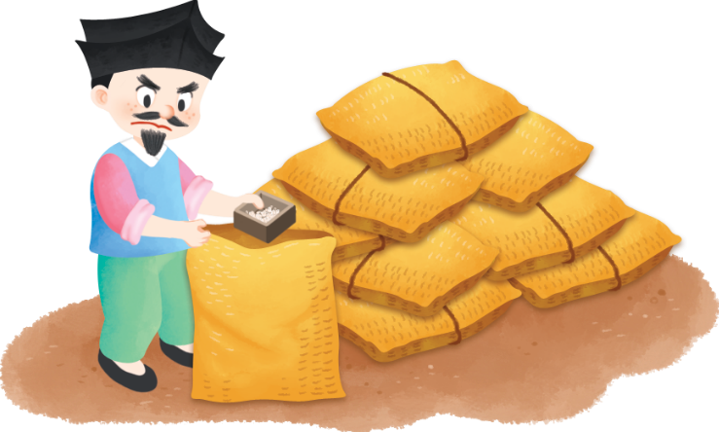
Θ Description & Function
개념 정리
1
2
3
4
5
1. 풀 팝업창(다음 슬라이드)
2. 풀이 확인 팝업창(풀 팝업창 17번 슬라이드)
3. 답 칸 클릭하면 답 나타남. 정답 확인 버튼은 정답 가리기로 토글 됨.
3
4
쌀 한 가마니는 80 kg입니다. 쌀 한 가마니에서 쌀을 3 kg씩
2번 덜어 내었다면, 남아 있는 쌀은 몇 kg인가요?
2
4
72 kg
#1
#2
#3
삽화 파일명 | bg.png 초등학교 수학4-2\3_001_2015개정\수학 4-2 지도서\app\resource\contents_sub\lesson01\ops\ms_lesson01\images\ms_42_1_05_05_01

Slide 16
Θ Description & Function
<쌍둥이 문제 버튼 클릭 시 나타나는 화면>
활동지 다운로드 버튼. 다운로드 되는 파일은 (4-2-1)수학익힘쌍둥이_06차시.hwp
답 칸 클릭하면 답 나타남. 정답 확인 버튼은 정답 가리기로 토글 됨.
4
5
쌀 한 가마니는 80 kg입니다. 쌀 한 가마니에서 쌀을 4 kg씩
2번 덜어 내었다면, 남아 있는 쌀은 몇 kg인가요?
2
5
70 kg
#1
#2
삽화 파일명 | bg_popup_more.png 초등학교 수학4-2\3_001_2015개정\수학 4-2 지도서\app\resource\contents_sub\lesson01\ops\ms_lesson01\images\ms_42_1_05_05_01

Slide 17
Θ Description & Function
개념 정리
1
2
3
4
5
<풀이 확인 버튼 클릭 시 나타나는 화면>
3
4
쌀 한 가마니는 80 kg입니다. 쌀 한 가마니에서 쌀을 3 kg씩
2번 덜어 내었다면, 남아 있는 쌀은 몇 kg인가요?
풀이
3
4
쌀 80 kg에서 3 kg을 1번 덜어 내면 쌀이
80－3 ＝79 －3 ＝(79－3)＋( － )＝76 (kg)이 남고
3 kg을 1번 더 덜어 내면 쌀이
76 －3 ＝75 －3 ＝(75－3)＋( － )＝72 (kg)
이 남습니다.
3
4
4
4
3
4
4
4
3
4
1
4
2
4
72 kg
3
4
1
4
3
4
5
4
3
4
5
4
3
4
2
4

Slide 18


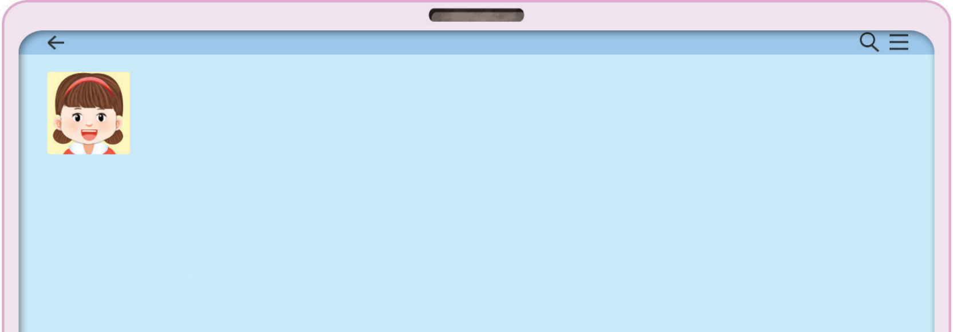



Θ Description & Function
개념 정리
1
2
3
4
5
중요 표시 추가
2. 말풍선 소스 사용
3. 색상 박스
4. 이너 버튼(2페이지)
세희의 문자를 보고 답장을 써 보세요.
#1
#2
자연수에서 분수를 뺄 때 자연수에서
1만큼을 가분수로 바꾸어야 하지?
5－2 을 5 －2 로 바꿔 계산했는데
왜 틀렸지?
5－2 ＝5 －2 ＝3
1
6
6
6
1
6
#3
세희
1
6
6
6
1
6
5
6
#4
삽화 파일명 | bg.png 초등학교 수학4-2\3_001_2015개정\수학 4-2 지도서\app\resource\contents_sub\lesson01\ops\ms_lesson01\images\ms_42_1_05_06_01

Slide 19
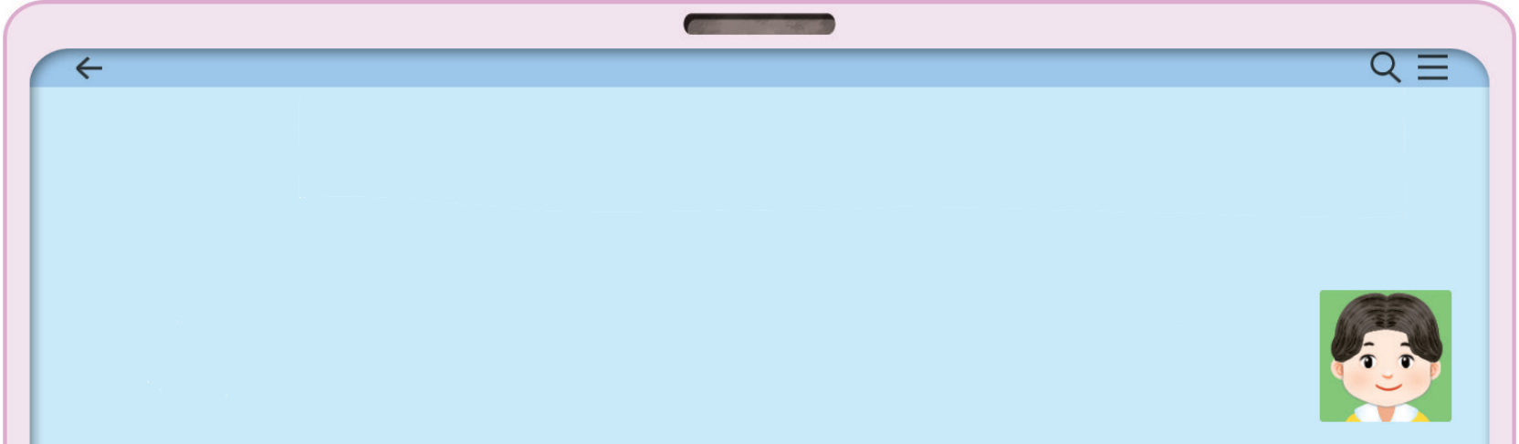


Θ Description & Function
개념 정리
1
2
3
4
5
1. 풀 팝업창(다음 슬라이드)
2. 풀이 확인 팝업창( 22번 슬라이드)
3. 답 칸 클릭하면 답 나타남. 정답 확인 버튼은 정답 가리기로 토글 됨.
세희의 문자를 보고 답장을 써 보세요.
6
6
5에서 1만큼을 가분수로 바꾸면 4 이야.
그래서 5－2 ＝4 －2 ＝2 야.
1
6
6
6
1
6
5
6
#1
#2
#3
삽화 파일명 | bg.png 초등학교 수학4-2\3_001_2015개정\수학 4-2 지도서\app\resource\contents_sub\lesson01\ops\ms_lesson01\images\ms_42_1_05_06_01

Slide 20
Θ Description & Function
<쌍둥이 문제 버튼 클릭 시 나타나는 화면>
유지의 문자를 보고 답장을 써 보세요.
자연수에서 분수를 뺄 때 자연수에서
1만큼을 가분수로 바꾸어야 하지?
4－2 를 4 －2 로 바꿔 계산했는데
왜 틀렸지?
4－2 ＝4 －2 ＝2
2
7
7
7
2
7
유지
2
7
7
7
2
7
5
7
삽화 파일명 | bg_popup_more.png 초등학교 수학4-2\3_001_2015개정\수학 4-2 지도서\app\resource\contents_sub\lesson01\ops\ms_lesson01\images\ms_42_1_05_06_01

Slide 21
Θ Description & Function
<쌍둥이 문제 버튼 클릭 시 나타나는 화면>
1. 활동지 다운로드 버튼. 다운로드 되는 파일은 (4-2-1)수학익힘쌍둥이_06차시.hwp
2. 답 칸 클릭하면 답 나타남. 정답 확인 버튼은 정답 가리기로 토글 됨.
유지의 문자를 보고 답장을 써 보세요.
7
7
4에서 1만큼을 가분수로 바꾸면 3 이야.
그래서 4－2 ＝3 －2 ＝1 야.
2
7
7
7
2
7
5
7
#1
#2
삽화 파일명 | bg_popup_more.png 초등학교 수학4-2\3_001_2015개정\수학 4-2 지도서\app\resource\contents_sub\lesson01\ops\ms_lesson01\images\ms_42_1_05_06_01

Slide 22
Θ Description & Function
개념 정리
1
2
3
4
5
<풀이 확인 버튼 클릭 시 나타나는 화면>
세희의 문자를 보고 답장을 써 보세요.
6
6
5에서 1만큼을 가분수로 바꾸면 4 이야.
그래서 5－2 ＝4 －2 ＝2 야.
1
6
6
6
1
6
5
6
풀이
1
6
6
6
1
6
6
6
1
6
5
6
5－2 ＝4 －2 ＝(4－2)＋( － )＝2

